Slide 1
链表
13级机械国际班
李翼蒙

Slide 2
链表是一种常见的重要的数据结构。它是动态地进行存储分配的一种结构。数组需要事先确定固定的内存大小，链表可根据具体需要确定内存大小，相比更节省空间

Slide 3
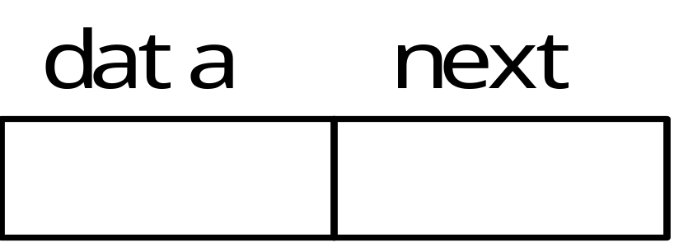
链表的基本单位：结点
常用结构体变量定义结点
data里存放数据，next里存放指向下一个结点的指针

Slide 4
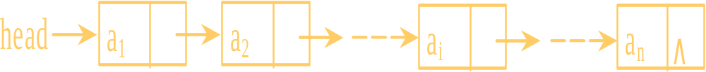
单链表
一个又一个结点链接起来，便构成了单链表。
head是单链表的头指针，指向开始结点a₁, a_{n}是终端结点，其指针域为空，不指向任何结点（NULL）。
一个单链表由头指针head唯一标识和确定，因此，可用头指针来命名单链表。

Slide 5
具体事例：建立一个简单链表，它由3个学生数据的结点组成，要求输出各结点的数据。
#include<stdio.h>
struct Student //声明结构体类型struct Student
{ int num;
float score;
struct Student * next;};
Int main()
{struct Student a,b,c,*head,*p; //定义3个结构体变量a,b,c作为
链表的结点
a.num=10101;a.score=89.5; //对结点a的num和score成员赋值
b.num=10103;b.score=90; //对结点b的num和score成员赋值
c.num=10107;c.score=85; //对结点c的num和score成员赋值
head=&a; //将结点a的起始地址赋给头指针head
a.next=&b; //将结点b的起始地址赋给a结点的next成员
b.next=&c; //将结点c的起始地址赋给a结点的next成员
c.next=NULL; //c结点的next成员不存放其他结点地址
p=head; //使p也指向a结点

Slide 6
do
{printf(“%1d %5.1f\n”,p->num,p->score); //输出p指向
的结点的数据
p = p->next; //使p指向下一结点
}while(p!=NULL); //输出完c结点后p的值为NULL循环终止
return 0;
}

Slide 7
建立动态链表
处理动态链表所需要的函数
1、malloc函数
原型为： void *malloc(unsigned int size);
其作用是在动态存储区中分配一个长度为size的连续空间。
此函数返回值是一个指向分配域起始地址的指针（基类型为void).如果此函数未能分配成功地执行（例如内存空间不足）则返回空指针（NULL).
void型是指（void指针型类型，可定义一个指针变量，但不指定它是指向哪一种类型数据。void类型的指针指向一个抽象的类型的数据，
如果要使void型指针赋新值，得进行强制类型转换。例（struct student *p)将void类型的指针P强制转换成struct student类型

Slide 8
2、calloc函数
原型：void *calloc(unsigned n,unsigned size);
其作用是在内存的动态区存储中分配n个长度为size的连续空间，函数返回一个指向分配起始域地址的指针;如果分配不成功，返回NULL
(可为一维数组开辟动态存储空间，n为数组元素的个数，每个元素长度为size.
3、free函数
原型：void free(void *p);
其作用是释放由P指向的内存区，使这部分内存区能被其它变量使用。P是最近一次调用的calloc或malloc函数时返回的值。free无返回值。

Slide 9
3.realloc函数
函数原型：void * realloc(void *p,unsigned int size);
如果已经通过malloc函数或calloc函数获得了动态空间，想改变其大小，可以用realloc函数重新分配。
用realloc函数将p所指向的动态空间的大小改变为size。p的值不变。如果重分配不成功，返回NULL。

Slide 10
程序实例：
#define NULL 0
#define LEN sizeof(struct student)//宏定义
/*定义结构体类型*/
struct student
{
long num;
float score;
struct student *next;
};
int n; //n为全局变量，本模块中各函数均可使用它

Slide 11
struct student *creat(void)
{
struct student *head;
struct student *p1,*p2;
n=0;
p1=p2=(struct student *)malloc(LEN);//开辟一个新单元，返回的指针强制转化成结构体struct student型，并使p1，p2指向这个单元
scanf("%ld,%f",p1->num,p1->score);
head=NULL;
/*开辟出了一个空间，但是并没有连到链中去，头指针head并没有指向它*/
while(p1->num!=0)
{
n=n+1;
if (n==1)head=p1;
else p2->next=p1;
p2=p1;
p1=(struct student *)malloc(LEN);
scanf("%ld,%f",&p1->num,&p1->score);
}
p2->next =NULL;
return(head);
}

Slide 12
单链表的基本运算
●遍历
图示：

Slide 13
遍历
实例：
  int length(node *head) /*求表head的长度*/
  {
  int count=0; /*计数器置初值*/
  node *p=head; /*p指向头结点*/
  while (p!=NULL)
  {
  p=p->next;
  count++;
  }
  return(count); /*返回表长值*/
  }

Slide 14
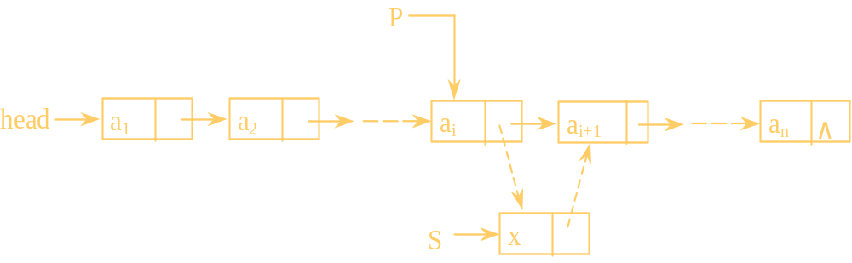
插入
图示：

Slide 15
插入
实例：
while(p!=NULL && j<i)
{
j++
p=p->next;
}
if(p!=NULL) /*把新结点插入其后*/
{
s->next=p->next;
p->next=s;
}
else
printf(“未找到！\n”);
}
}

Slide 16
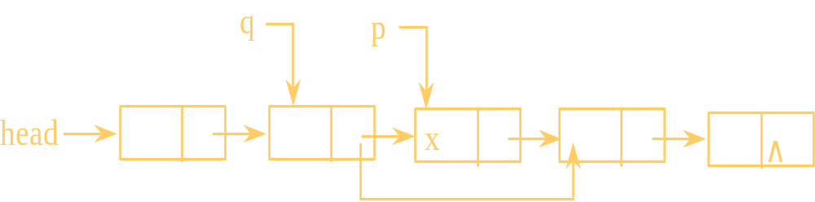
删除
图示：

Slide 17
删除
实例：
void delete(node *head, int x)
{ node *p, *q;
if (head==NULL)
printf(“链表下溢！\n”); /*判空*/
if(head->data==x) / *如表头结点值等于x*/
{ p=head;
head=head->next;
free(p);
}
else
{ q=head; /*从第二个结点开始查找*/
p=head->next;

Slide 18
删除
实例续：
while(p!=NULL && p->data!=x)
{ q=p;
p=p->next;
}
if(p!=NULL) /*找到该结点，删除*/
{
q->next=p->next;
free(p);
}
else
printf(“未找到！\n”);
}
}

Slide 19
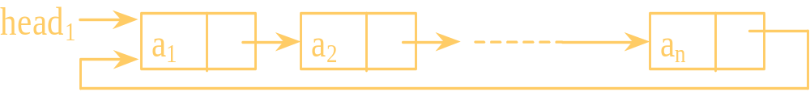
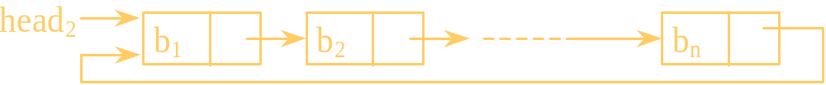
循环
图示：

Slide 20
循环
实例：
link(node *head1,head2)
{
node *p,*q;
p=head1;
while(p->next!=head1)
p=p->next;
q=head2;
while(q->next!=head2)
q=q->next;
p->next=head2;
q->next=head1;
}

Slide 21
谢谢~

